Slide 1
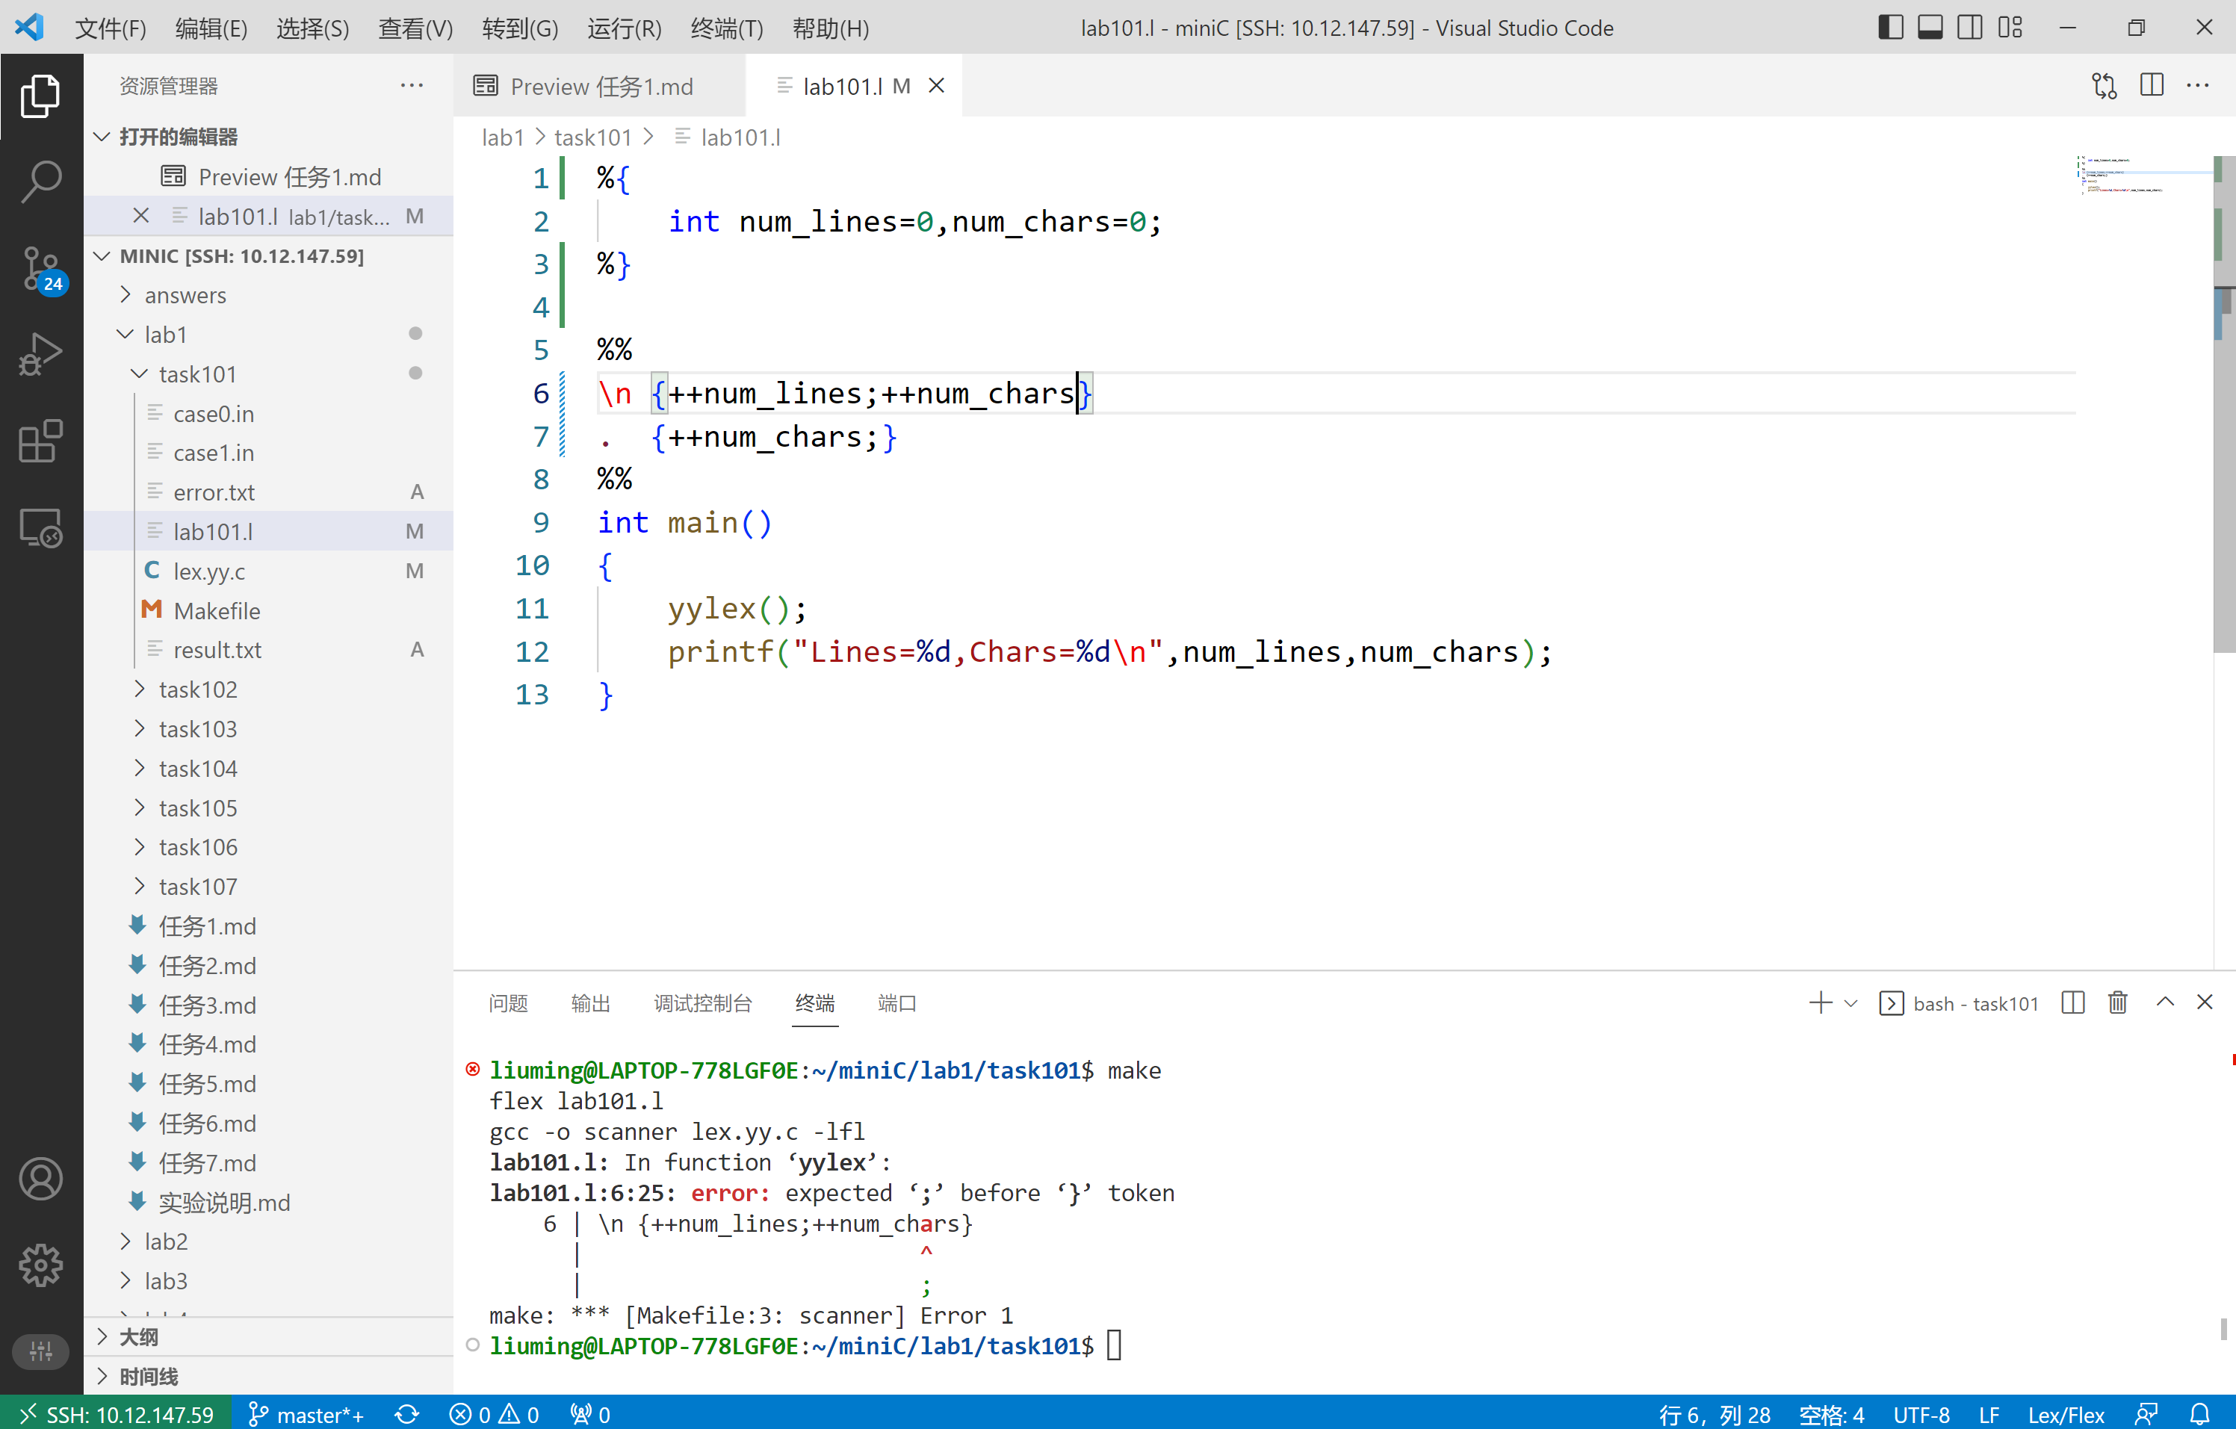

Slide 2
Flex&Bison
Flex源代码文件包括三个部分，由“%%”隔开，如下所示：
1 {definitions}
2 %%
3 {rules}
4 %%
5 {user subroutines}
Notes:
第一部分为定义部分，实际上就是给某些后面可能经常用到的正则表达式取一个别名，从 而简化词法规则的书写。定义部分的格式一般为
name definition
其中name是名字，definition是任意的正则表达式

Slide 3
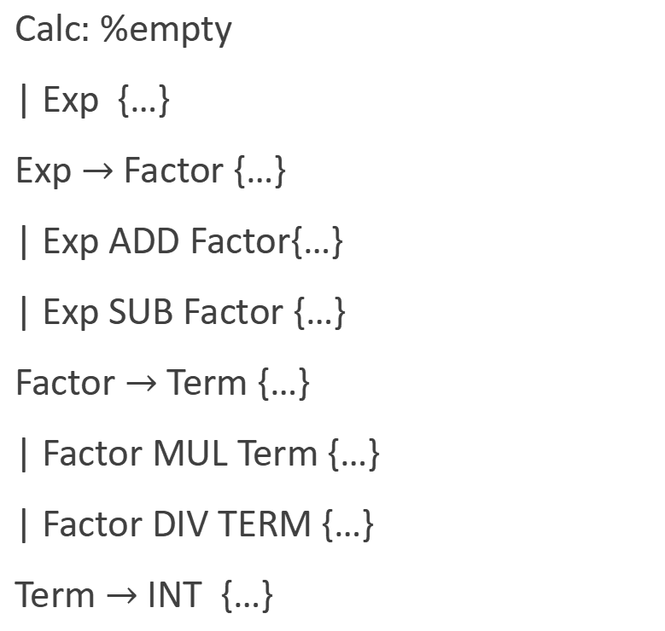
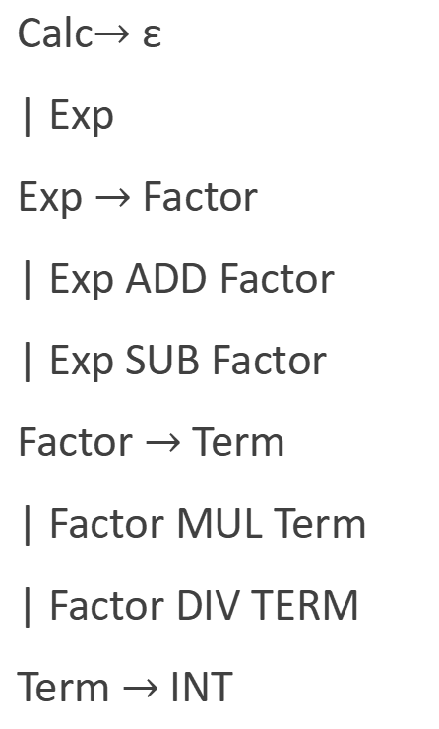
Bison
Calc$→$ ε
| Exp
Exp $→$ Factor
| Exp ADD Factor
| Exp SUB Factor
Factor $→$ Term
| Factor MUL Term
| Factor DIV TERM
Term $→$ INT
Calc$:$ %empty
| Exp {…}
Exp $→$ Factor {…}
| Exp ADD Factor{…}
| Exp SUB Factor {…}
Factor $→$ Term {…}
| Factor MUL Term {…}
| Factor DIV TERM {…}
Term $→$ INT {…}

Slide 4
miniC语言疑难点分析
编译原理实验

Slide 5
miniC内容介绍
miniC语言框架设计的目的是降低工作量、降低难度、提高知识学习利用的效率。
miniC语言模仿C语言，是强类型、编译型语言。
miniC语言框架包括文法设计、词法语法分析、语义分析、中间代码生成、目标代码生成几部分。其中的文法设计参照附录文件。
重点在于语法分析、语法树构建、语义分析和中间代码生成。
不习惯miniC框架，可以自行设计，通过评测样例。

Slide 6
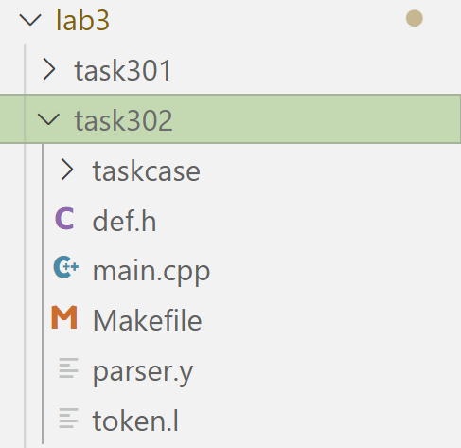
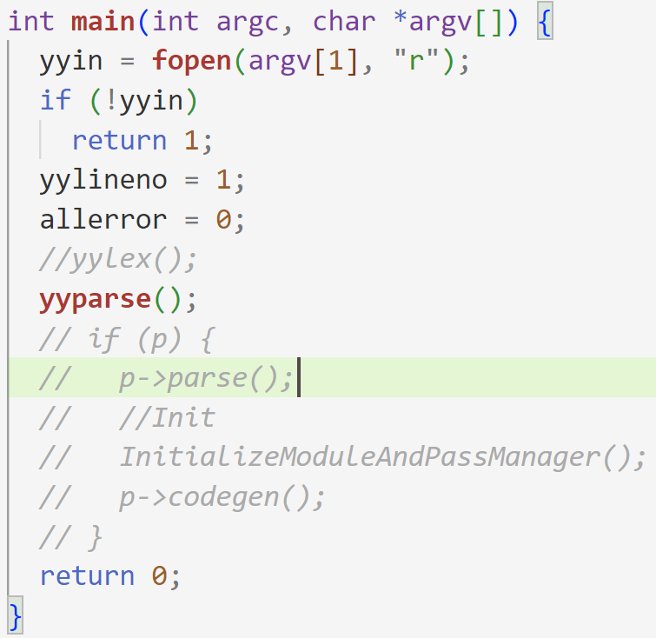
miniC语言框架
main.cpp : 运行入口
token.l: 词法分析文件 已经全部给出
词法分析
语法分析
遍历语法树
装载优化模块
语义分析和中间代码生成

Slide 7
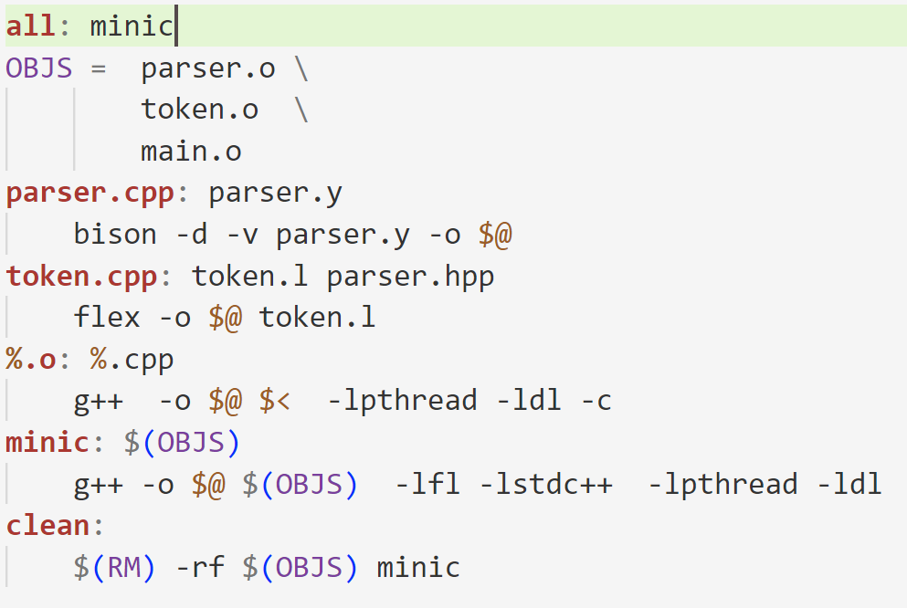
miniC语言框架
Makefile : 编译
parser.cpp等为编译产生的中间文件
目标文件为minic
依赖关系

Slide 8
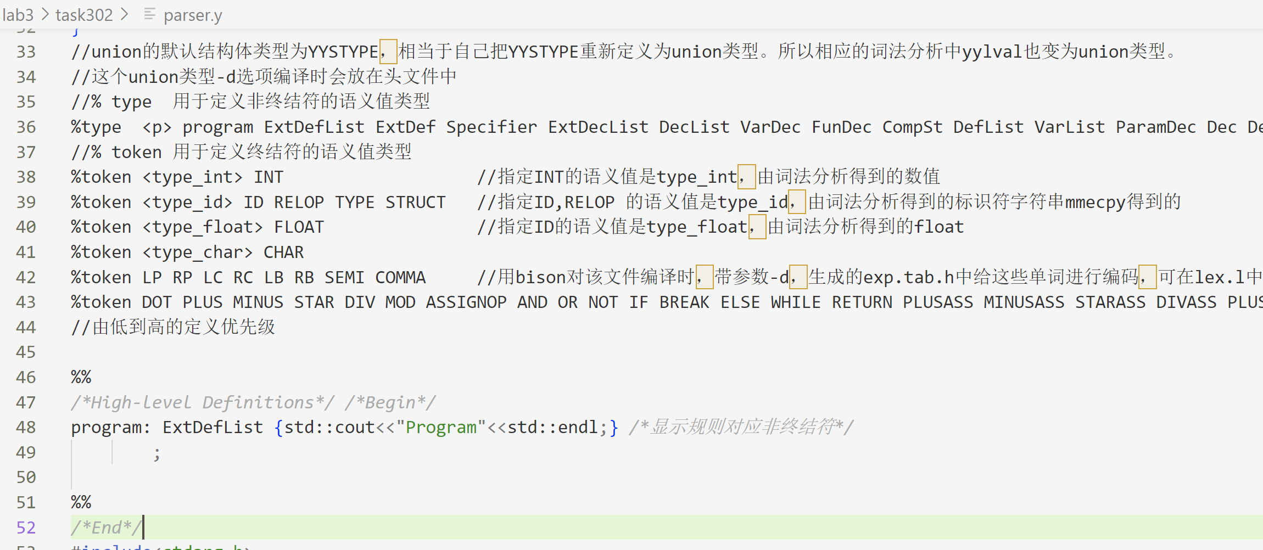
miniC语言框架
parser.y : 已经给出token描述 需要根据需要补充优先级、规则

Slide 9
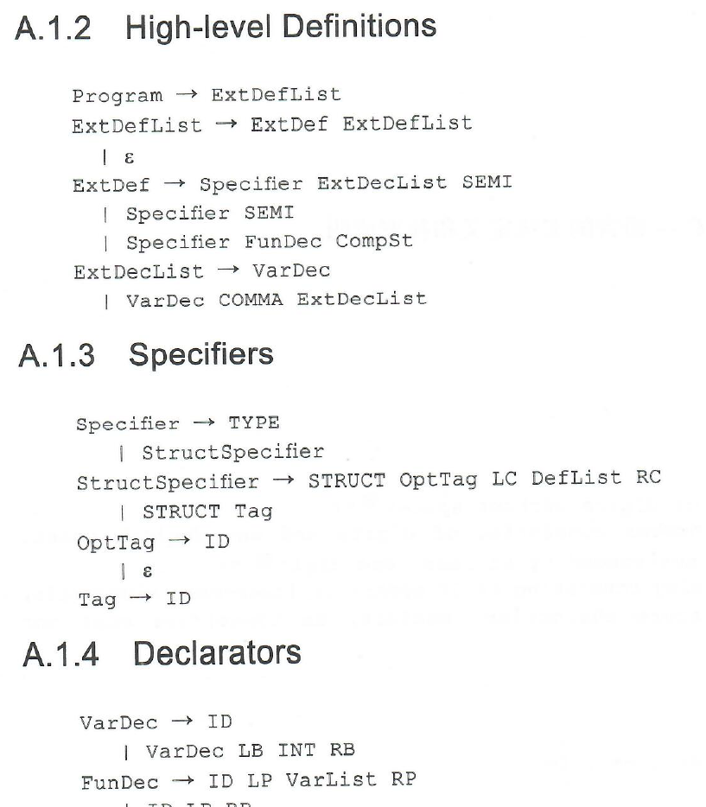
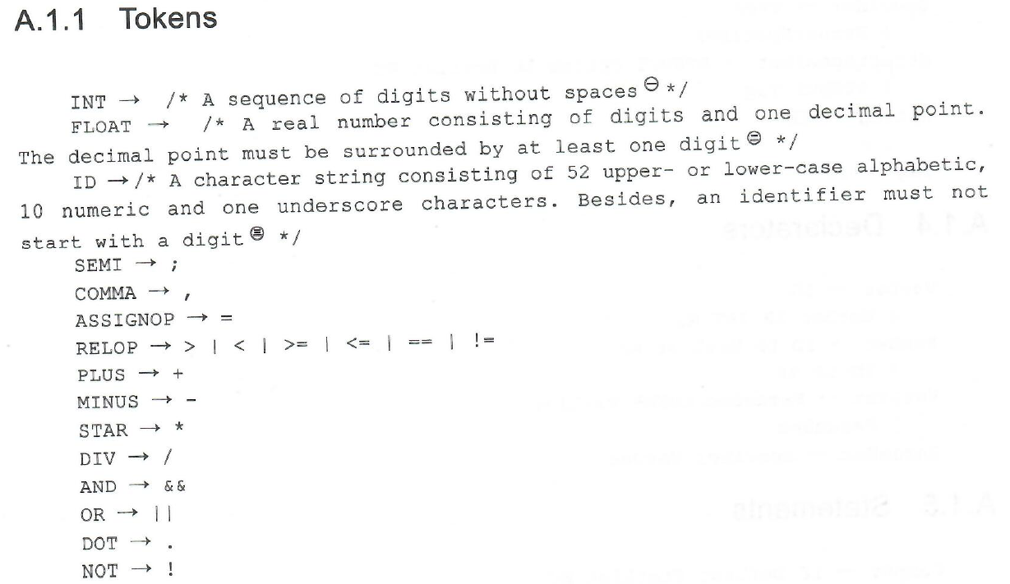
miniC文法设计
参考附录A的C语言文法。

Slide 10
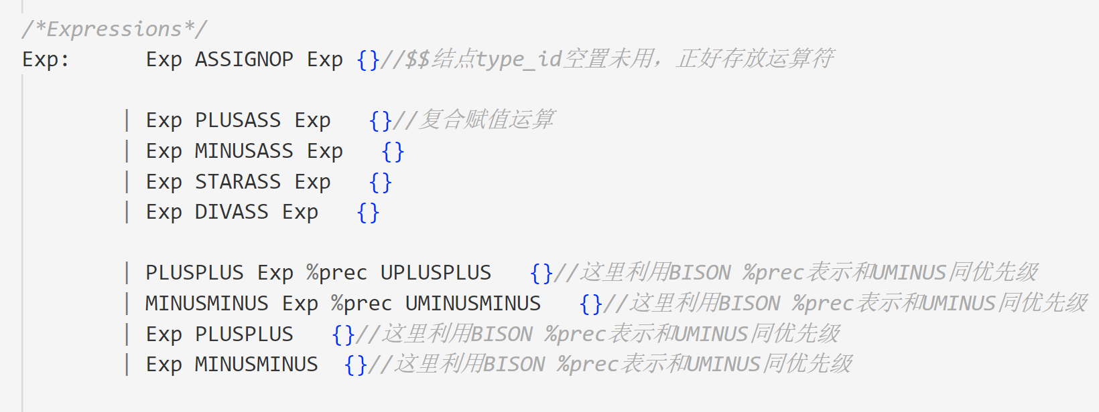
语法树构造与输出
首先要完成任务302、303，
在任务304中给出了parser.y的部分内容，并输出语法树。

Slide 11
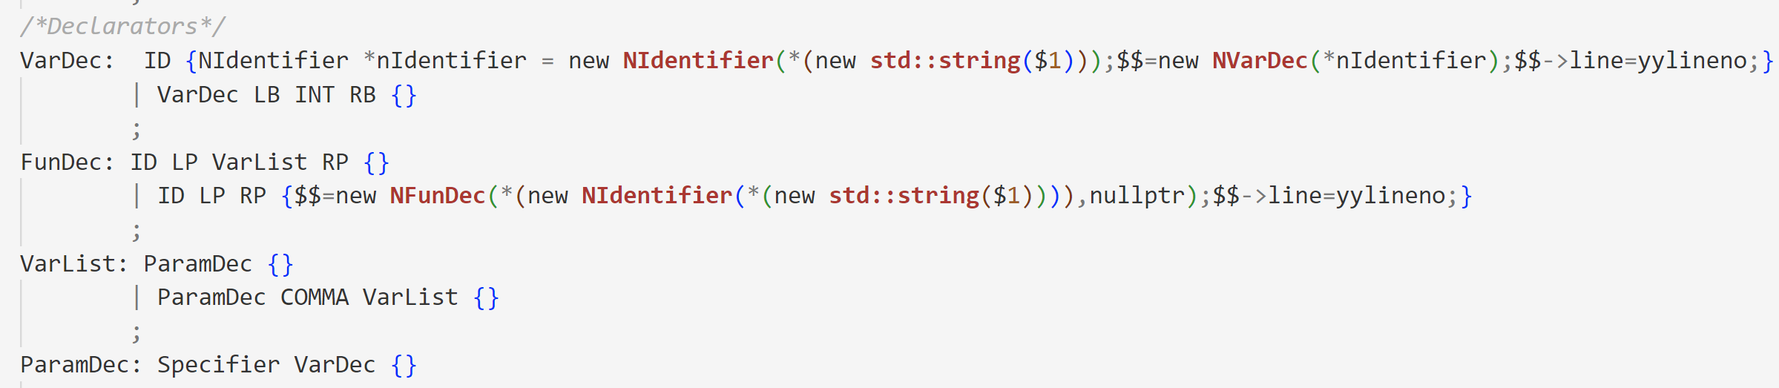
语法树构造与输出
首先要完成任务302、303，
在任务304中给出了parser.y的部分内容，并输出语法树。

Slide 12
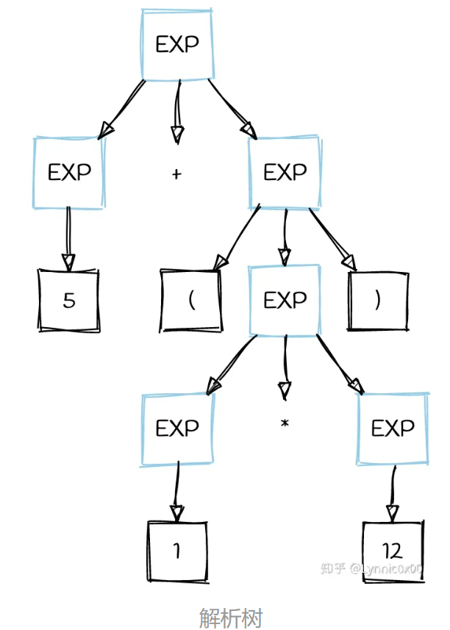
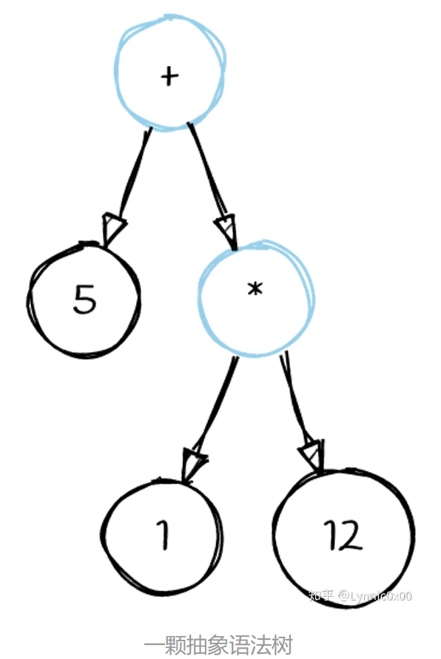
语法树构造与输出
解析树和抽象语法树的不同之处:
AST不含有语法细节，比如冒号、括号、分号
AST会压缩单继承节点
操作符会变成内部节点，不再会以叶子节点出现在树的末端。

Slide 13
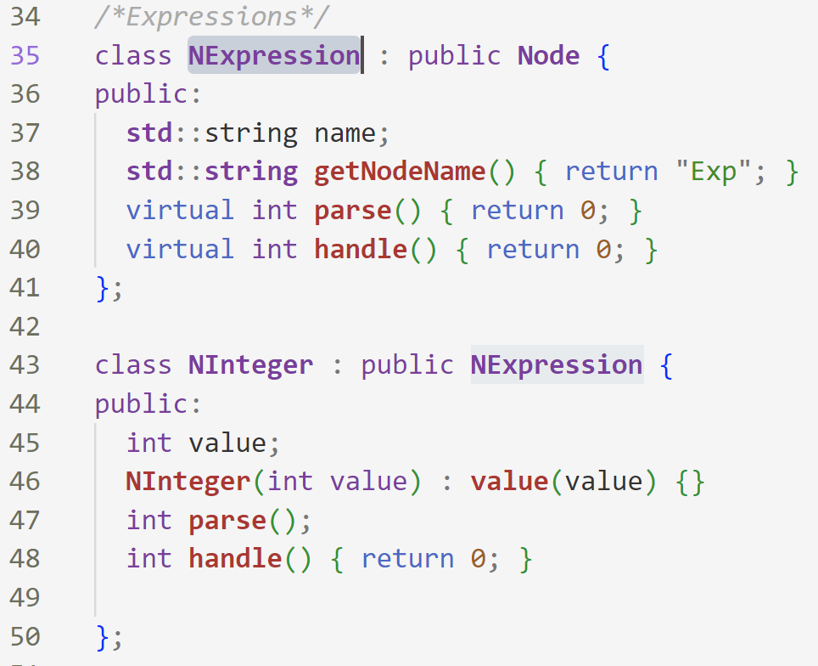
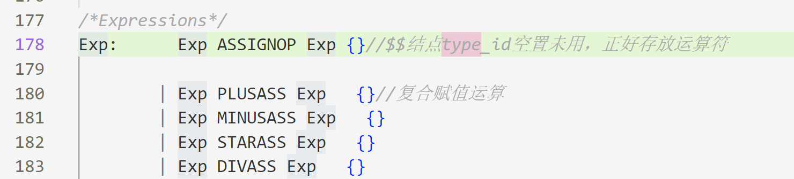
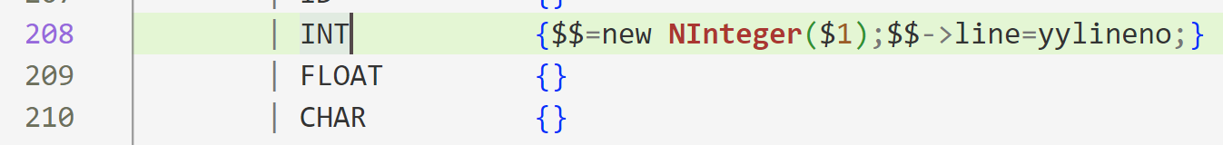
语法树构造与输出流程
1. 语法树设计。在astnode.h中，定义了所有不同语法单元（非终结符和终结符）的类。不同类代表不同的语法单元。35行表示表达式的基类，43行表示整数。对应在parser.y中就是右侧178行Exp和208行INT所需要的节点内容。也就是使用类表示语法树中的不同节点。

Slide 14
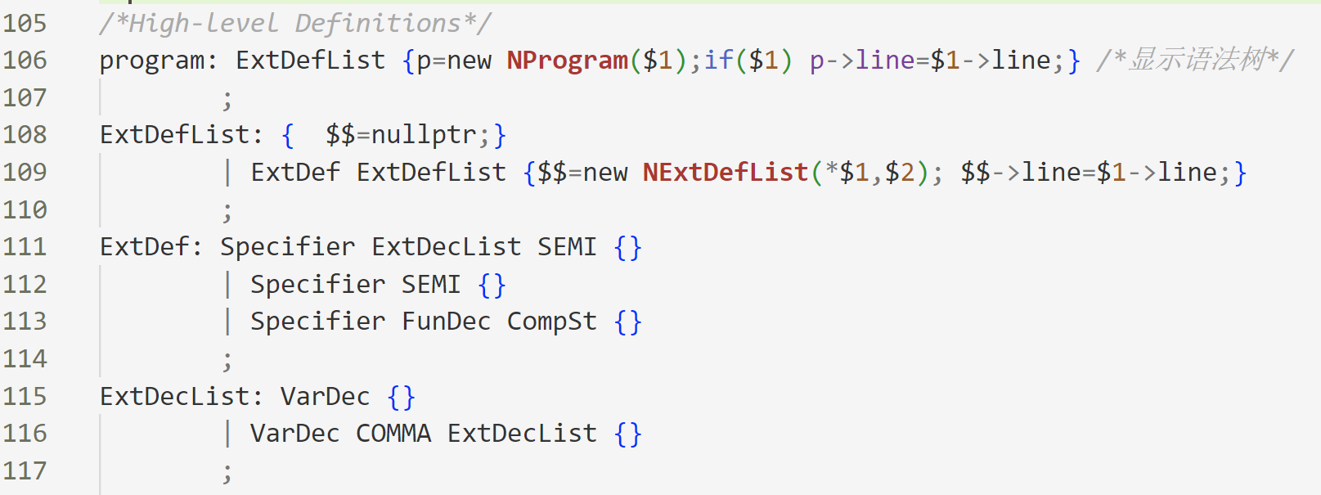
语法树构造与输出流程
2. 完善parser.y语法规则，106行为构建program节点，$1为ExtDefList节点，$1由108，109行构建。
填写对应的动作

Slide 15
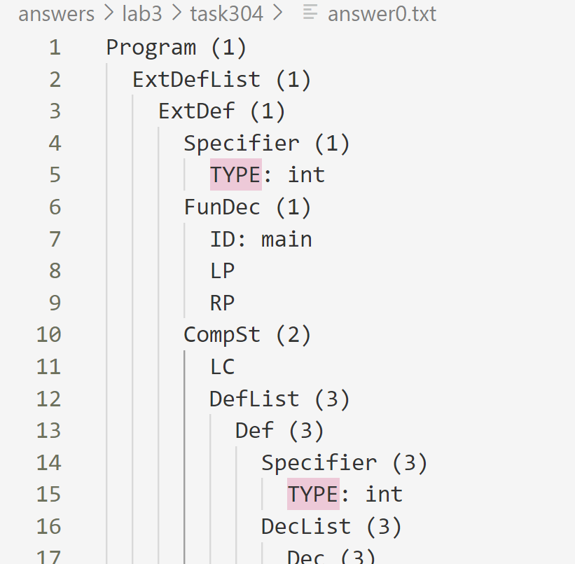
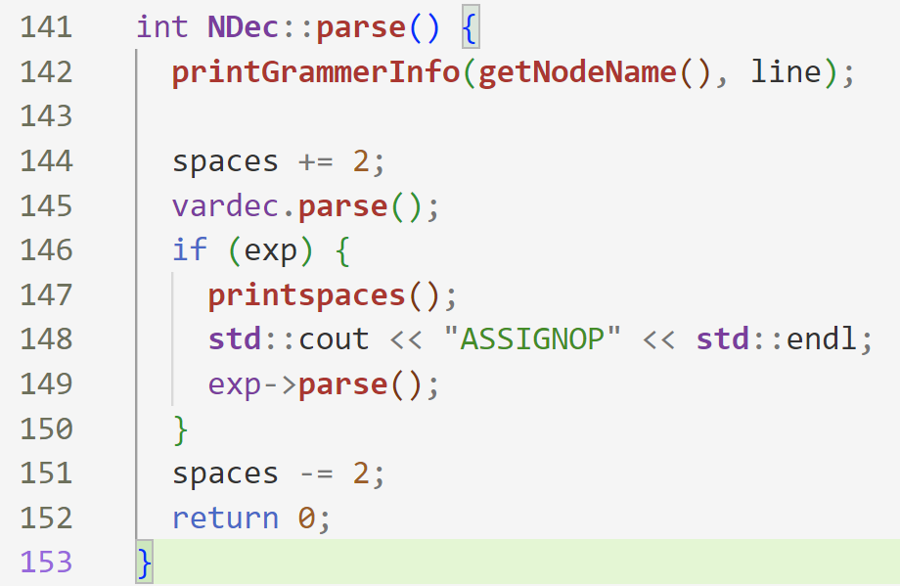
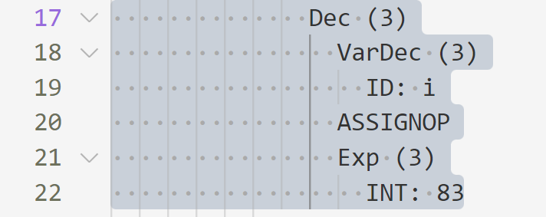
语法树构造与输出流程
3. 完善astnode.cpp。
主要有两个内容：
一是在parser.y中需要构造节点，即需要new 对象。在完成所有节点构造后，语法树也就构造完成。
二是需要输出语法树的节点内容，进行测评。输出语法节点内容是通过每个类（语法单元、终结符和非终结符）的parse方法实现。如右图，是变量声明节点输出的代码。
int i=83;对应的右侧代码和输出内容
i=83实际上是表达式，对应代码146行会进入exp的语法子树解析输出。

Slide 16
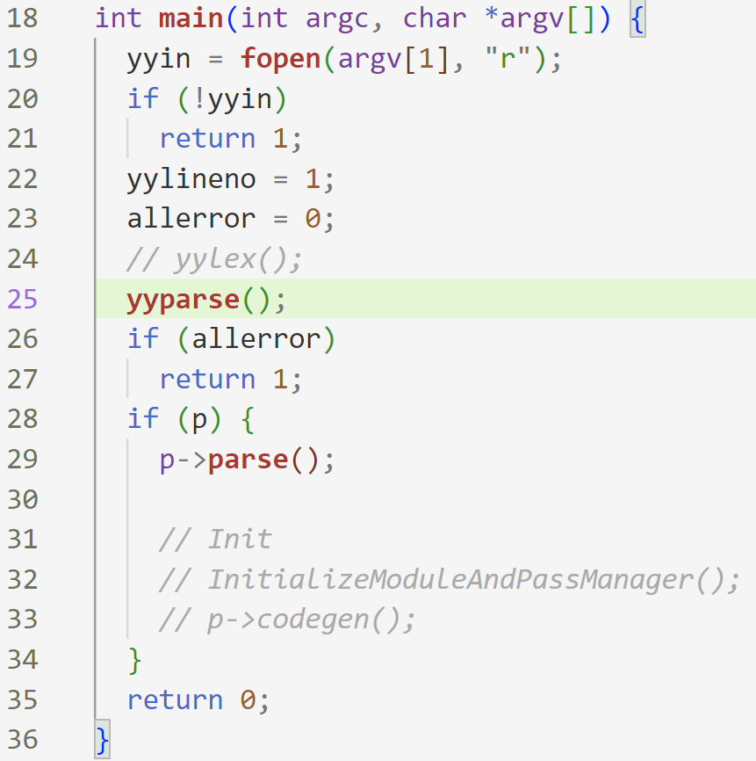
语法树构造与输出流程
4. 当实现了需要的类的parse方法后，在main.cpp中，第29行，调用了NProgram *p 对应的parse方法。这也是输出语法树内容的入口。

Slide 17
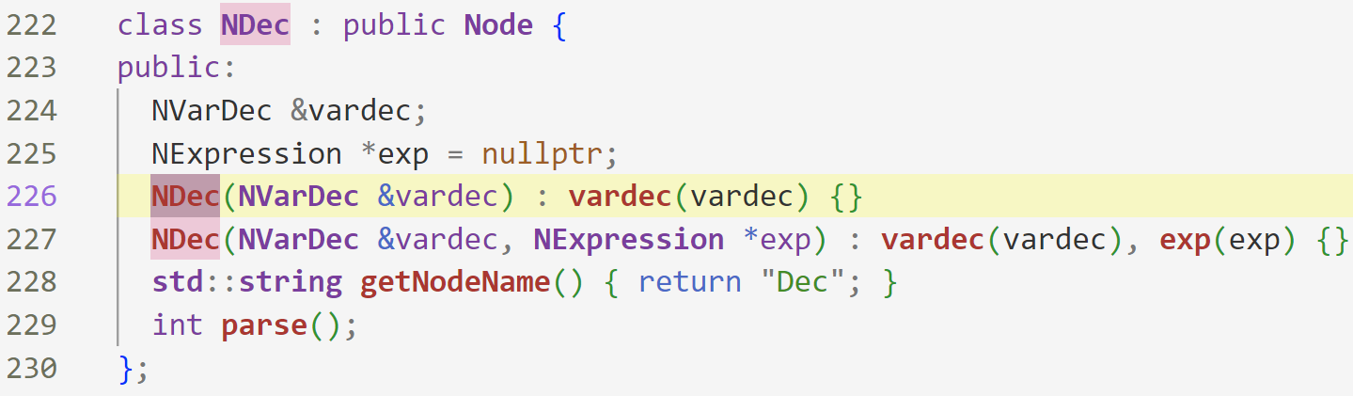
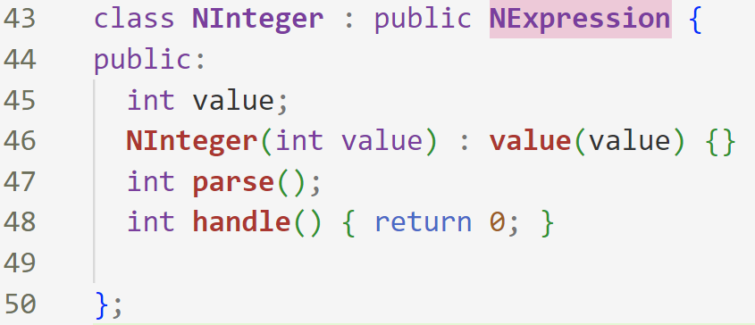
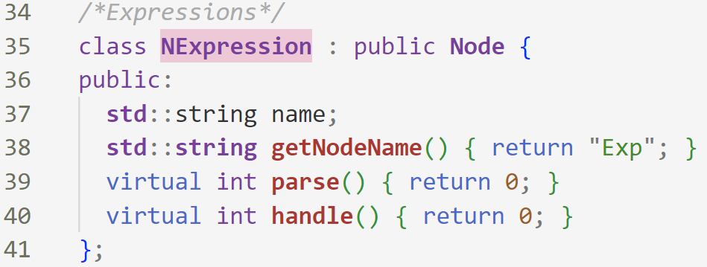
虚函数在miniC中的应用
在实现输出语法树时，为不同的类实现了parse方法。右图所示，为变量声明的语法节点，并对int i=83;调用了exp->parse()方法。但exp在NDec类中的声明为下图所示。
exp为NExpression类，但其是一个基类
如右下图，exp中根本没有NInteger的信息
NExpression中的parse是虚函数
为什么调用exp->parse()会处理NInteger信息？

Slide 18
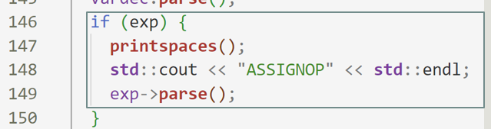
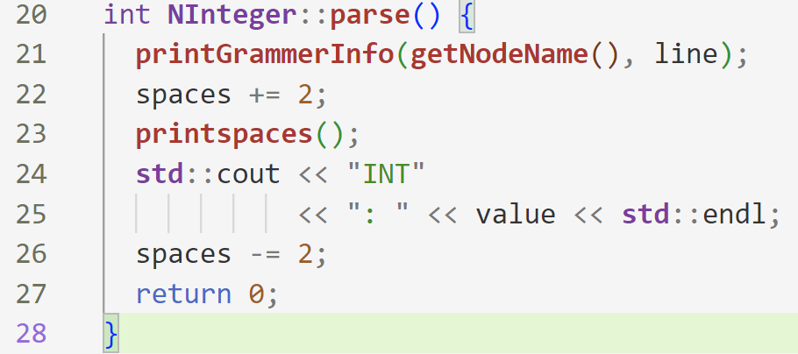
虚函数在miniC中的应用
NExpression中的parse是虚函数，当右上图exp->parse()运行时，会转而调用Ninteger的parse方法。

Slide 19
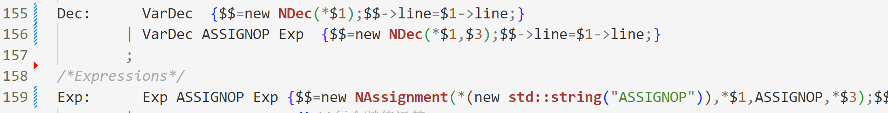
虚函数在miniC中的应用
从parser.y说起，在语法规则分析时，会调用new NDec… 传入参数$3为Exp类型。
而Exp规则对应的INT为NInteger是Nexpression的子类，传给Dec的实际上是NInteger的指针，只是进行了指针的强制类型转换
即右侧exp指向的原始数据为NInteger

Slide 20
虚函数在miniC中的应用
类的普通成员函数在编译时已经确定好调用的函数的地址，如a->getName()，在运行时，会根据a类的getName地址直接调用
虚函数在编译时无法直接确定地址，但会生成一个虚函数表，使用表中的第几个地址表示该函数。在运行时，如下new NInteger时，会该实例对象的虚函数表中写明parse虚函数的地址。
因此在exp->parse()调用时，查虚函数表得到parse的地址是上述实例的NInteger的parse的地址，进而可以访问到相应的信息。
但是为什么大费周章的使用虚函数而非指针强制类型转换

Slide 21
虚函数在miniC中的应用
为什么大费周章的使用虚函数而非指针强制类型转换，将exp转换回NInteger类型？再调用对应的parse方法？

Slide 22
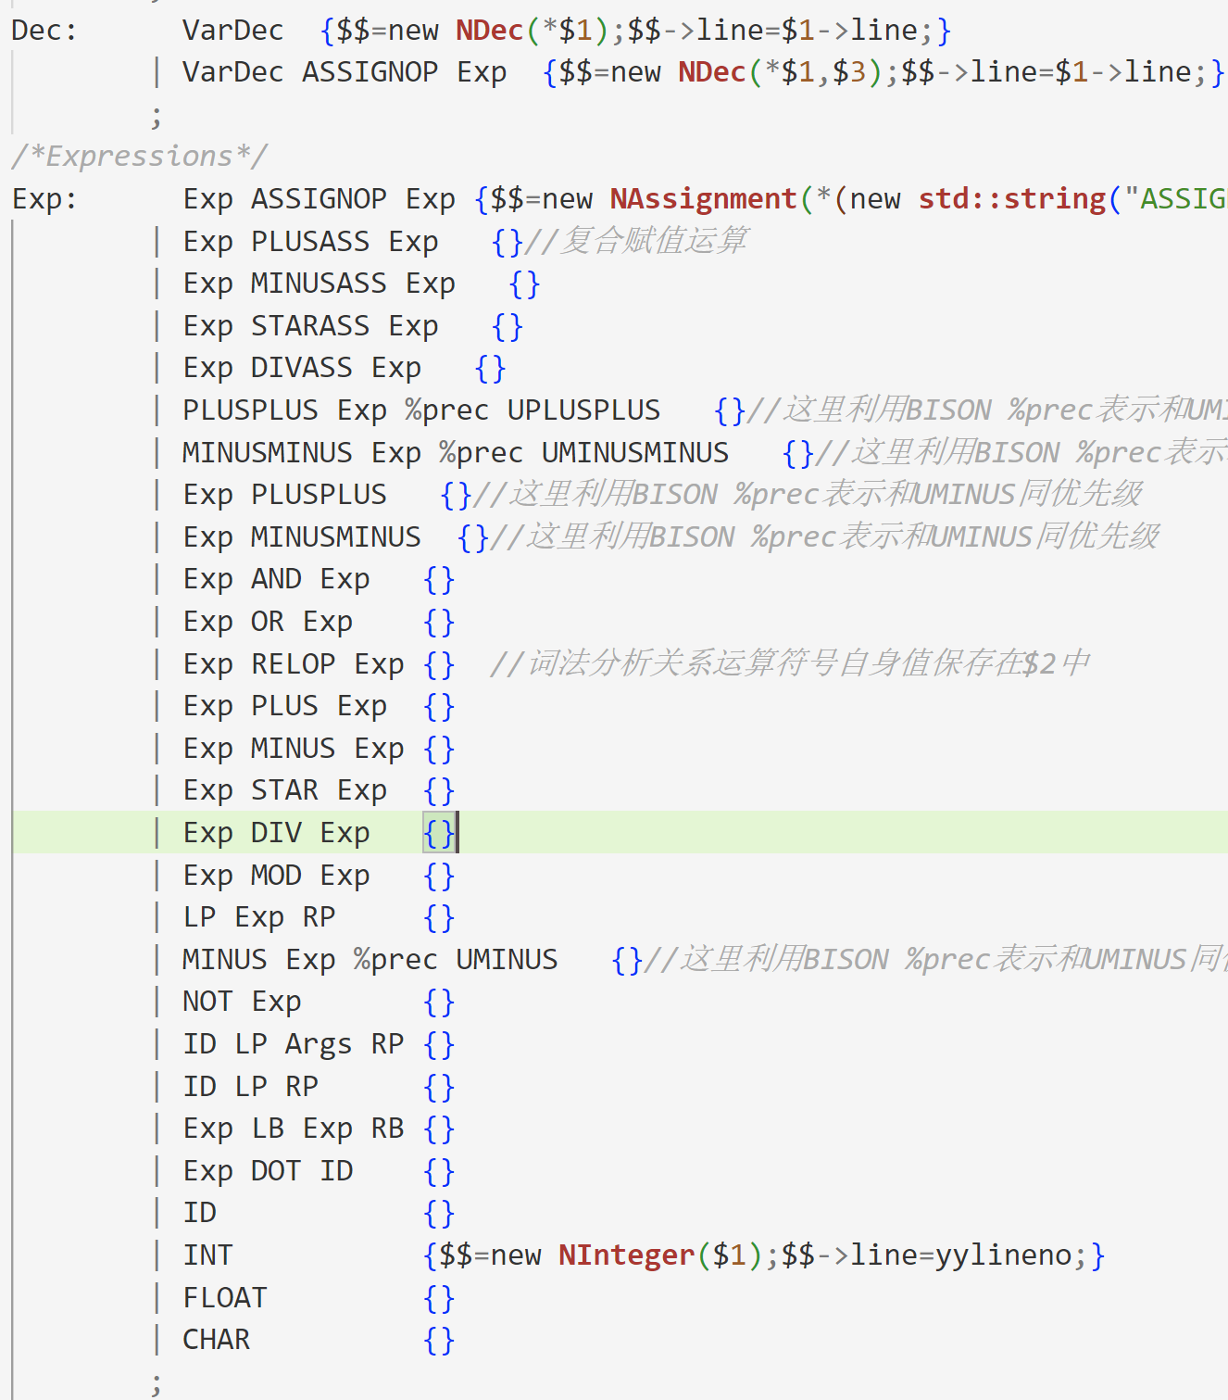
虚函数在miniC中的应用
为什么大费周章的使用虚函数而非指针强制类型转换，将exp转换回NInteger类型？再调用对应的parse方法？
1. 如右图，Exp会有非常多的子类，在NDec中很难判断，而虚函数就很方便

Slide 23
虚函数在miniC中的应用
为什么大费周章的使用虚函数而非指针强制类型转换，将exp转换回NInteger类型？再调用对应的parse方法？
2. 作者没去想其他方法，或许可以把子类的相关信息存在某个地方，在右图代码处进行判断。。。。。或许。。自行设计

Slide 24
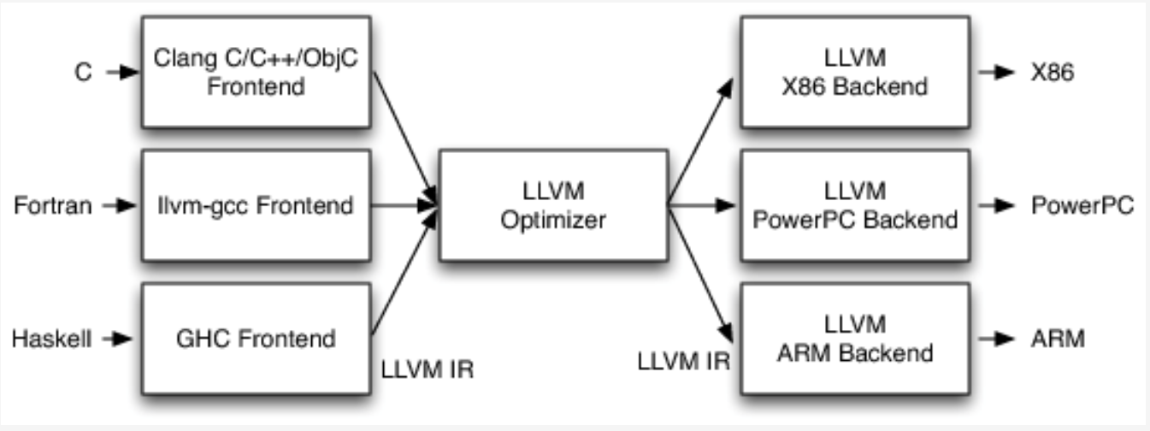
LLVM API
LLVM在miniC中承担着中间代码生成和代码优化的工作。
miniC通过利用LLVM将语法树转换到LLVM中间代码IR，实现便捷高效、高兼容性的特点。

Slide 25
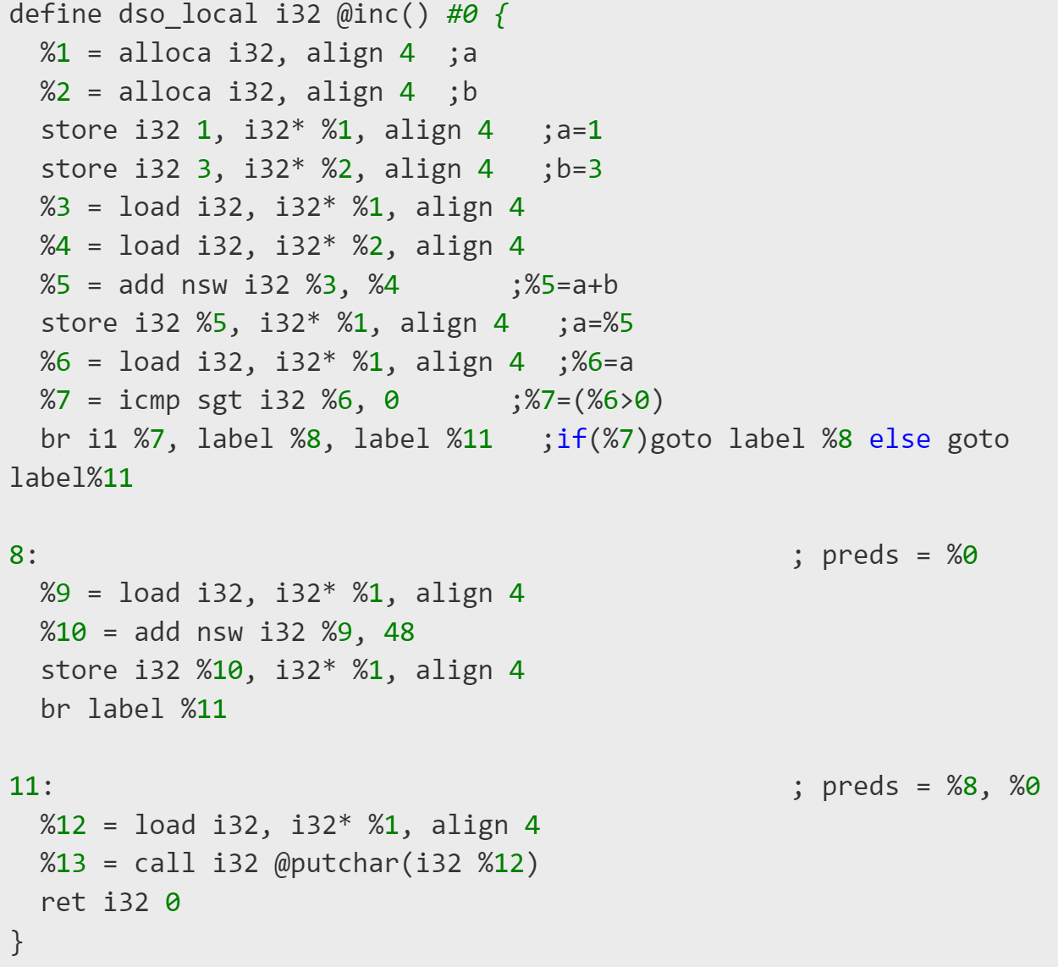
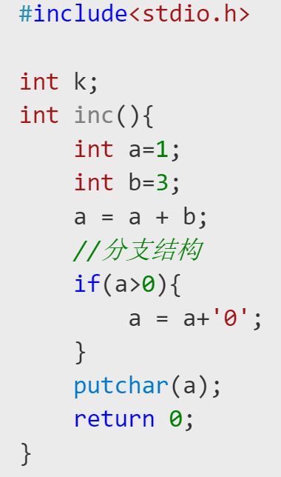
LLVM API
申请空间
a=a+b;转换到IR
先加载数据到临时变量
%3 = load i32, i32* %1, align 4
%4 = load i32, i32* %2, align 4
再进行计算
%5 = add nsw i32 %3, %4 ;%5=a+b 然后保存计算结果
store i32 %5, i32* %1, align 4 ;a=%5
初始化

Slide 26
LLVM API task401
store i32 85, i32* %2, align 4
%5 = load i32, i32* %2, align 4
%6 = call i32 @putchar(i32 %5)
store i32 83, i32* %2, align 4
%7 = load i32, i32* %2, align 4
%8 = call i32 @putchar(i32 %7)
store i32 84, i32* %2, align 4
%9 = load i32, i32* %2, align 4
%10 = call i32 @putchar(i32 %9)
store i32 67, i32* %2, align 4
%11 = load i32, i32* %2, align 4
%12 = call i32 @putchar(i32 %11)
store i32 83, i32* %2, align 4
%13 = load i32, i32* %2, align 4
%14 = call i32 @putchar(i32 %13)
store i32 69, i32* %2, align 4
%15 = load i32, i32* %2, align 4
%16 = call i32 @putchar(i32 %15)
输出`HUSTCSE`
U
define dso_local i32 @main() #0 {
%1 = alloca i32, align 4 ;a
%2 = alloca i32, align 4 ;b
store i32 0, i32* %1, align 4 ;
store i32 1, i32* %2, align 4
store i32 72, i32* %2, align 4
%3 = load i32, i32* %2, align 4
%4 = call i32 @putchar(i32 %3)
;********begin********
;********end********
store i32 10, i32* %2, align 4
%aaa = load i32, i32* %2, align 4
%bbb = call i32 @putchar(i32 %aaa)
ret i32 0
}
S
H
T

Slide 27
LLVM API
程序根据输入的单个字符进行判断，如果是`a`，则输出`Y`；否则，输出`N`。
define dso_local i32 @main() #0 {
%1 = alloca i32, align 4
%2 = alloca i32, align 4
store i32 0, i32* %1, align 4
store i32 1, i32* %2, align 4
%3 = call i32 @getchar()
store i32 %3, i32* %2, align 4
;********begin********
;******** end ********
%aaa = call i32 @putchar(i32 10);
store i32 0, i32* %2, align 4
ret i32 0
}
%4 = load i32, i32* %2, align 4
%5 = icmp eq i32 %4, 97
br i1 %5, label %6, label %8
6: ; preds = %0
%7 = call i32 @putchar(i32 89)
br label %10
8: ; preds = %0
%9 = call i32 @putchar(i32 78)
br label %10
10:
是否为’a’
条件为真
输出
条件为假
输出

Slide 28
LLVM API task402
int main(int argc, char *argv[]) {
// 为参数变量申请空间
// 创建第一个变量 a
AllocaInst *alloca_a =
builder->CreateAlloca(Type::getInt32Ty(*theContext), nullptr, "a");
//得到常量1
Value *const_1 = ConstantInt::get(*theContext, APInt(32, 'H', true));
//初始化
builder->CreateStore(const_1, alloca_a);
Function *calleeF = theModule->getFunction("putchar");
//处理参数
std::vector<Value *> argsV;
//加载a
Value *load_a4 =
builder->CreateLoad(alloca_a->getAllocatedType(), alloca_a, "a");
argsV.push_back(load_a4);
//判断参数是否符合 自行处理
Value *callputchar = builder->CreateCall(calleeF, argsV, "callputchar");
// begin
// end
//设置返回值
builder->CreateRet(const_1);
verifyFunction(*f);
//输出
theModule->print(outs(), nullptr); return 0;
}
argsV.clear();
builder->CreateStore(ConstantInt::get(*theContext, APInt(32, 'U', true)),
alloca_a);
load_a4 = builder->CreateLoad(alloca_a->getAllocatedType(), alloca_a, "a");
argsV.push_back(load_a4);
callputchar = builder->CreateCall(calleeF, argsV, "callputchar");
argsV.clear();
builder->CreateStore(ConstantInt::get(*theContext, APInt(32, 'S', true)),
alloca_a);
load_a4 = builder->CreateLoad(alloca_a->getAllocatedType(), alloca_a, "a");
argsV.push_back(load_a4);
callputchar = builder->CreateCall(calleeF, argsV, "callputchar");
argsV.clear();
builder->CreateStore(ConstantInt::get(*theContext, APInt(32, 'T', true)),
alloca_a);
load_a4 = builder->CreateLoad(alloca_a->getAllocatedType(), alloca_a, "a");
argsV.push_back(load_a4);
callputchar = builder->CreateCall(calleeF, argsV, "callputchar");
argsV.clear();
builder->CreateStore(ConstantInt::get(*theContext, APInt(32, 'C', true)),
alloca_a);
load_a4 = builder->CreateLoad(alloca_a->getAllocatedType(), alloca_a, "a");
argsV.push_back(load_a4);
callputchar = builder->CreateCall(calleeF, argsV, "callputchar");
argsV.clear();
builder->CreateStore(ConstantInt::get(*theContext, APInt(32, 'S', true)),
alloca_a);
load_a4 = builder->CreateLoad(alloca_a->getAllocatedType(), alloca_a, "a");
argsV.push_back(load_a4);
callputchar = builder->CreateCall(calleeF, argsV, "callputchar");
argsV.clear();
builder->CreateStore(ConstantInt::get(*theContext, APInt(32, 'E', true)),
alloca_a);
load_a4 = builder->CreateLoad(alloca_a->getAllocatedType(), alloca_a, "a");
argsV.push_back(load_a4);
callputchar = builder->CreateCall(calleeF, argsV, "callputchar");
U
S
T
C
S
输出`HUSTCSE`
E

Slide 29
Type *retType = Type::getInt32Ty(*theContext);
std::vector<Type *> argsTypes; //参数类型
std::vector<std::string> argNames; //参数名
//无参，所以不push内容
//得到函数类型
FunctionType *ft = FunctionType::get(retType, argsTypes, false);
//创建函数
Function *f =
Function::Create(ft, Function::ExternalLinkage, "main", theModule.get());
//为函数的参数设置名字
unsigned idx = 0;
for (auto &arg : f->args()) {
arg.setName(argNames[idx++]);
}
//创建第一个基本块 函数入口
BasicBlock *bb = BasicBlock::Create(*theContext, "entry", f);
builder->SetInsertPoint(bb);
// 为参数变量申请空间
// 无参
// 创建第一个变量 a
AllocaInst *alloca_a =
builder->CreateAlloca(Type::getInt32Ty(*theContext), nullptr, "a");
//得到常量0
Value *const_0 = ConstantInt::get(*theContext, APInt(32, 0, true));
//初始化
builder->CreateStore(const_0, alloca_a);
Function *calleeF = theModule->getFunction("getchar");
//处理参数
std::vector<Value *> argsV;
Value *callgetchar = builder->CreateCall(calleeF, argsV, "callgetchar");
builder->CreateStore(callgetchar, alloca_a);
// if 结构
//先计算条件
//加载a
Value *load_a2 =
builder->CreateLoad(alloca_a->getAllocatedType(), alloca_a, "a");
//得到常量'a'
Value *const_a = ConstantInt::get(*theContext, APInt(32, 'a', true));
//比较
Value *compare_a_a =
builder->CreateICmpEQ(load_a2, const_a, "comp"); // signed greater than
//创建条件为真和假应跳转的两个基本块
BasicBlock *thenb = BasicBlock::Create(*theContext, "then", f);
BasicBlock *elseb = BasicBlock::Create(*theContext, "else");
BasicBlock *ifcontb = BasicBlock::Create(*theContext, "ifcont");
//根据condVal值跳转 真为thenb 否则为elseb
builder->CreateCondBr(compare_a_a, thenb, elseb);
//进入thenb基本块
builder->SetInsertPoint(thenb);
//得到常量'Y'
Value *const_Y = ConstantInt::get(*theContext, APInt(32, 'Y', true));
argsV.clear();
argsV.push_back(const_Y);
Function *calleeP = theModule->getFunction("putchar");
builder->CreateCall(calleeP, argsV, "callputchar");
builder->CreateBr(ifcontb);
//将创建的elseb 基本块 插入
f->getBasicBlockList().push_back(elseb);
//进入 elseb
builder->SetInsertPoint(elseb);
//得到常量'N'
Value *const_N = ConstantInt::get(*theContext, APInt(32, 'N', true));
argsV.clear();
argsV.push_back(const_N);
builder->CreateCall(calleeP, argsV, "callputchar");
builder->CreateBr(ifcontb);
//将创建的ifcontb 基本块 插入
f->getBasicBlockList().push_back(ifcontb);
//进入 infcontb
builder->SetInsertPoint(ifcontb);
//默认输入函数getchar
std::vector<Type *> getArgs;
FunctionType *getType =
FunctionType::get(builder->getInt32Ty(), getArgs, false);
Function *getFunc = Function::Create(getType, Function::ExternalLinkage,
"getchar", theModule.get());
//根据输入的单字符，判断，如果是'a'，则输出'Y'，否则输出'N'。
//设置返回类型
//begin
// end
//设置返回值
builder->CreateRet(const_0);
verifyFunction(*f);
// Run the optimizer on the function.
// theFPM->run(*f);
//输出
theModule->print(outs(), nullptr);
ICMPEQ
根据输入的单字符，判断：如果是'a'，则输出'Y'；否则输出'N'。

Slide 30
LLVM PASS lab5
namespace {
struct CountPass : public FunctionPass {
static char ID;
CountPass() : FunctionPass(ID) {}
bool runOnFunction(Function &F) override {
/********begin*********/
outs()<< F.getBasicBlockList().size();
outs().write_escaped(F.getName()) << '\n';
/******** end *********/
return false;
}
};
} // namespace
计算函数中基本块的数量

Slide 31
LLVM PASS lab5
利用工具调用PASS
opt --mem2reg test.txt -S > test.ll
llc test.ll -o test.s
clang test.s -o test

Slide 32
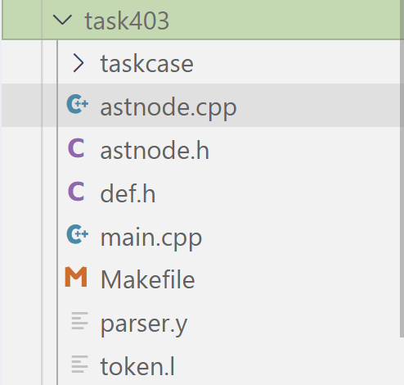
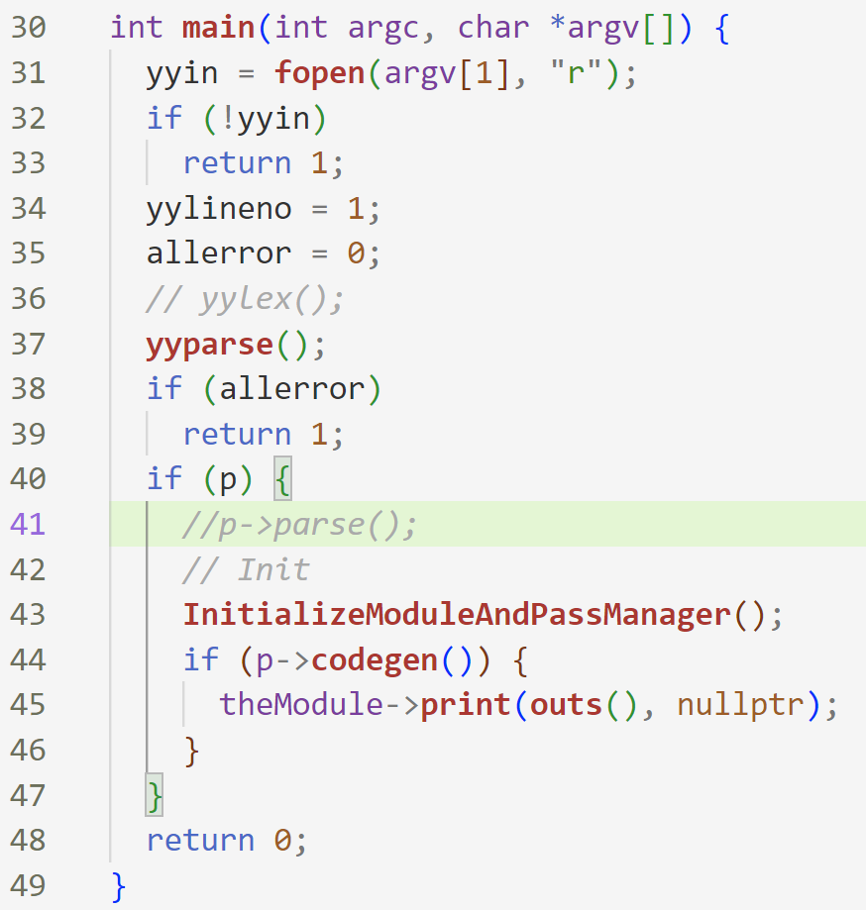
语义分析与中间代码生成
与之前介绍的框架是一样的，不同之处在于main函数44行调用了NProgram *p的codegen方法。
codegen方法的运行原理与parse相同，但承载着语义分析和中间代码生成的功能。
只需要补充astnode.cpp的内容即可。

Slide 33
语义分析与中间代码生成

